Slide 1

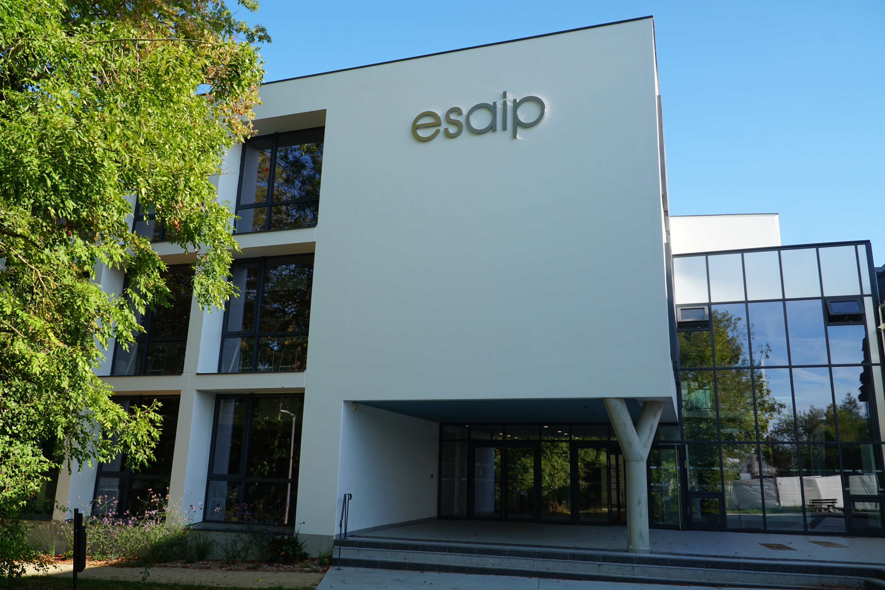
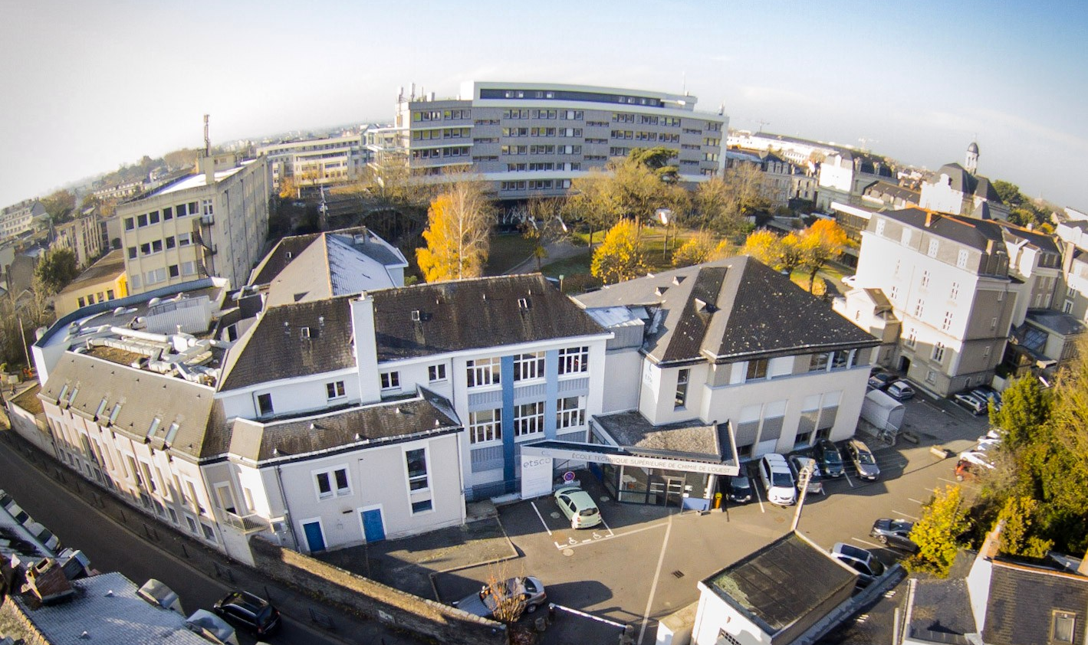

SUP OUEST
AVENIR
Pour les jeunes
et les entreprises
de notre territoire

Slide 2

La réforme de la taxe d’apprentissage, mise en application de la « Loi Avenir professionnel », modifie les
modalités de collecte de la taxe d’apprentissage 2020. Un nouveau barème a été attribué aux différentes
fractions de la taxe d’apprentissage.
La taxe d’apprentissage 2020 correspond toujours à
de la masse salariale brute 2020 (hors Alsace-Moselle)*
*La masse salariale brute de 2020 n’étant pas connue, le calcul est à réaliser sur la masse salariale brute de
2019. Un ajustement sera à prévoir en fonction de la MSB 2020 en 2021.
Le versement du solde de la taxe d’apprentissage est à réaliser entre le
1er janvier 2020 et 31 mai 2020.
Labellisée Établissement d’Enseignement Supérieur Privé d’Intérêt Général (EESPIG), l’ESAIP est habilitée à
recevoir ce versement puisqu’elle appartient aux organismes inscrits sur les listes préfectorales éditées au 1er
janvier 2020. Codes UAI ESAIP : 049 224 6A ET 049 208 3Y.
À réception, nous vous adresserons un reçu libératoire indiquant le montant et la date de versement.
La fraction de 13% de la taxe d’apprentissage est à verser en direct à un ou plusieurs établissements que vous
avez décidé de soutenir. Les catégories A et B ont été supprimés.
Versé à l’OPCO
de branche
Versé directement à l’établissement
de votre choix parmi les écoles et
CFA (dons en nature uniquement)
« BARÈME » OU SOLDE
DE LA TAXE
13%
QUOTA
87%
LA RÉFORME : COMMENT ÇA MARCHE ?
COMMENT PROCÉDER AU VERSEMENT ?
QUAND FAUT-IL EFFECTUER LE VERSEMENT ?
0,68%
LA TAXE D’APPRENTISSAGE 2020 :
Mode d’emploi
BULLETIN DE VERSEMENT
Taxe d’apprentissage 2020
ENTREPRISE
Raison sociale
Groupe Établissement
Adresse
Code postale Ville
N° Siret Code APE-NAF
Téléphone Effectif
Secteur d’activité Chiffre d’affaires
INTERLOCUTEUR
□ Mme □M.
Nom Prénom
Fonction Département/ Service
Téléphone direct
E-mail
Votre versement du solde de la taxe d’apprentissage 2020 est de €
Conformément à la loi « Informatique et Libertés », vous disposez d’un droit d’accès, de rectification et d’opposition aux
informations qui vous concernent.
HABILITATIONS
Codes UAI: 049 224 6A ET 049 208 3Y
ESAIP École d’Ingénieurs - 18, rue du 8 mai 1945 - 49180 St Barthélémy d’Anjou Cedex
34-36-38, route de Galice – 13090 Aix en Provence
Je veux
RECRUTER
Alternance : contrats d ’apprentissage et de professionnalisation
Plateformes d’offres d’emplois
Recrutements diplômés
Journées étudiants/entreprises
SUP OUEST AVENIR
Cinq établissements de l’enseignement supérieur unis pour proposer un catalogue de prestations au service de votre entreprise et de vos collaborateurs.
Je veux
FORMER
mes collaborateurs
Formations professionnelles « sur mesure » ou catalogue, qualifiantes ou certifiantes
Je veux
DÉVELOPPER
mon expertise
Colloques
Journées d’étude
Chaires
Junior entreprises
Entrepreneuriat
Je cherche des
SERVICES
Veille réglementaire
Location / mise à disposition d’espaces
Location / mise à disposition de matériel

Slide 3






EN BREF
Créée en 1988, l’ESAIP est une grande école d’ingénieurs lasallienne qui forme en 3 ou 5 ans des ingénieurs de haut niveau scientifique et technique, en Numérique et Gestion des Risques et Environnement, deux spécialités vers un avenir responsable.
L’ESAIP forme également des cadres intermédiaires opérationnels dans le domaine du Numérique avec ses Bachelors.
www.esaip.org
DIPLÔMES (accessibles en initial ou en alternance)
Ingénieur Numérique - Bac +5 - RNCP I
Ingénieur Gestion des Risques et Environnement Bac +5 - RNCP I
Bachelor Bac +3 - RNCP II : Numérique
Cybersécurité
Intelligence Artificielle - IA
Conférence des Grandes Écoles - CGE
EESPIG
Diplômes CTI
Angers, Aix en Provence et
Reims
Main dans la main avec les entreprises
Les entreprises au cœur de la Gouvernance et de la pédagogie
La confiance et la proximité établies entre l’école et les entreprises se traduisent par leur présence dans nos conseils. Les entreprises prennent activement part à la définition des cursus académiques. Trois cents collaborateurs professionnels participent à la formation, à nos conférences métiers et à nos forums.
Et bien entendu, les entreprises recrutent nos stagiaires, nos alternants et nos diplômés.
1100 élèves (12 % d’étrangers)
5 872 alumni
100 établissements partenaires
Code UAI : 049 224 6A
5 000 offres de stages, d’alternances et d’emplois diffusées par an,
100% d’insertion en 3 semaines, avec un salaire annuel au recrutement de 37k€ (moyennes)
entreprise@esaip.org

Slide 4

EN BREF
Créée en 1950, l’ETSCO est un établissement d’enseignement supérieur qui forme des techniciens supérieurs en chimie et traitements des eaux. L’ETSCO est dotée d’équipements performants, à la pointe des techniques de laboratoire et industrielles.
Les formations qu’elle propose sont pour certaines uniques en Pays de la Loire et Bretagne. Le CFP et le CFA permettent de proposer des formations adaptées aux besoins des entreprises.
https://etsco.paysdelaloire.e-lyco.fr/
Labellisé “Lycée des Métiers de la Chimie, de l’Eau et des Procédés”
DIPLÔMES
BTS Métiers de la Chimie - scolaire
BTS Métiers de l’Eau – scolaire et apprentissage
BTS Pilotage de Procédés - apprentissage
Angers
Main dans la main avec les entreprises
Les échanges et les partenariats entre l’ETSCO et les entreprises permettent à ses étudiants de travailler avec des outils et techniques issus du monde professionnel.
C’est pourquoi l’école est attentive à maintenir à jour ses équipements pour proposer des formations pertinentes dans les secteurs suivants :
Chimie (Analyse, Synthèse, Formulation) ;
Eau (Eaux potables, Eaux usées, Réseaux, Conception, QSE) ;
Procédés (Qualité, Organisation, QSE, Génie Chimique).
250 apprenants
12 permanents
22 enseignants
3 000 anciens élèves
Code UAI : 0492298G
Stages : frederic.launay@etsco.fr
Alternance et FC : pierre.lucas@etsco.fr
TA : laurence.fournier@supouestavenir.fr
L’ETSCO dispose de laboratoires complémentaires et variés : Analyse, Synthèse, Formulation, Traitement des Eaux, Automatique et Régulation, Hydraulique, Génie Chimique, DAO.

Slide 5

EN BREF
Créée en 1875, l’Université catholique de l’Ouest est l’une des plus anciennes universités du Grand Ouest et un acteur de référence de l’enseignement supérieur et de la recherche d’aujourd’hui. Pluridisciplinaire, l’UCO offre à ses étudiants et auditeurs plus de 100 parcours de formation, de la Licence au Doctorat.
www.uco.fr
DIPLÔMES
Pluridisciplinaire, l’UCO propose plus de 100 parcours de formation au sein de 6 facultés : Droit, économie, gestion / Éducation / Humanités / Sciences humaines et sociales / Sciences / Théologie et sciences religieuses.
diplômes nationaux (licences, licences professionnelles, masters, doctorats)
diplômes canoniques
diplômes propres (diplômes d’université / DU)
titres certifiés par l’État (RNCP)
dispositifs d’accompagnement (année préparatoire, année de remise à niveau, prépa concours...)
EESPIG
Angers – Guingamp - Laval – Nantes – Niort - Vannes -Papeete – La Réunion
Main dans la main avec les entreprises
Depuis plus de 50 ans, l’entreprise est au cœur de notre projet pédagogique. Les étudiants reçoivent une double formation, universitaire et professionnalisante, qui leur donne de solides connaissances, une ouverture intellectuelle et les clés pour leur insertion professionnelle. Reconnus pour leurs compétences, leur adaptabilité et leur agilité, 80 % des diplômés Master trouvent un emploi en moins de 6 mois.
11 400 étudiants (1700 étrangers)
180 universités partenaires
Obtention Licence en 3 ans : 68%
Code UAI : 0490811R
Parcours 100 % tournés vers la professionnalisation : stages dès la Licence 1, formations en alternance, Jours Pros entreprises-étudiants, programme entrepreneurial, espaces de co-working, plateforme stage-emploi (Jobteaser)
mecenat@uco.fr

Slide 6
Taxe d’apprentissage
Comment ca marche ?
La Loi pour « la liberté de choisir son avenir professionnel » modifie les modalités de collecte de la taxe d’apprentissage.
La taxe d’apprentissage correspond toujours à 0,68% de la masse salariale brute.
2022 : Dernière année de versement direct des Dépenses Libératoires (0,09%) vers les écoles.
2023 : - 1ère collecte par l’URSSAF ou MSA, du solde de la TA, au titre de 2022, exigible le 05 ou 15 Mai 2023, en fonction de la taille de l’entreprise.
Contribution à l’apprentissage
0,59 %
Versée mensuellement à
l’URSSAF via la DSN
Dépenses libératoires
0,09 %
Versées directement à l’établissement de votre choix
parmi les écoles habilitées
0,68%
De la MSB
COMMENT PROCÉDER AU VERSEMENT ?
En 2023, la fraction du 0,09 % est à affecter en %, à un ou plusieurs établissements habilités à la percevoir, via la plateforme SOLTEA de la Caisse des Dépôts et Consignations, à partir du 24 Mai 2023.

Slide 7
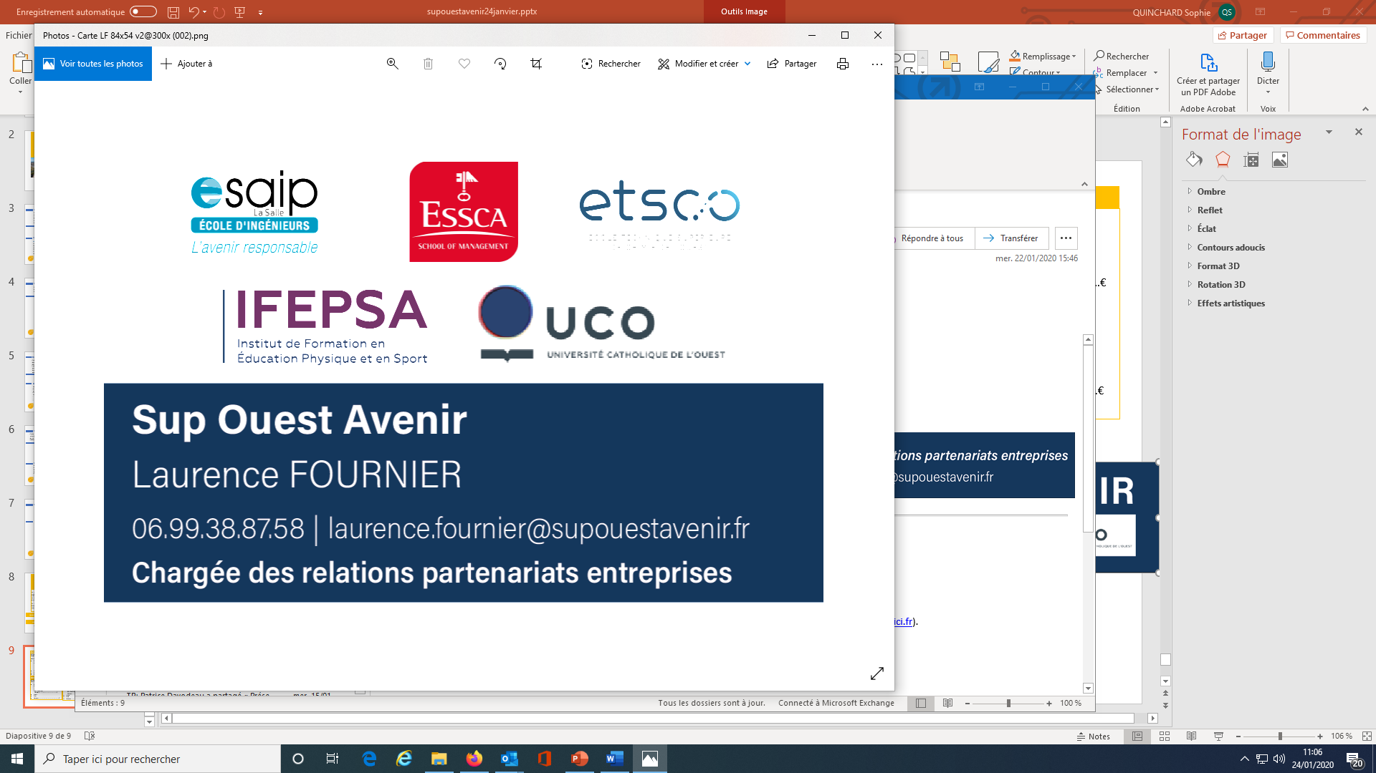
La réforme de la taxe d’apprentissage, mise en application de la « Loi Avenir professionnel », modifie les
modalités de collecte de la taxe d’apprentissage 2020. Un nouveau barème a été attribué aux différentes
fractions de la taxe d’apprentissage.
La taxe d’apprentissage 2020 correspond toujours à
de la masse salariale brute 2020 (hors Alsace-Moselle)*
*La masse salariale brute de 2020 n’étant pas connue, le calcul est à réaliser sur la masse salariale brute de
2019. Un ajustement sera à prévoir en fonction de la MSB 2020 en 2021.
Le versement du solde de la taxe d’apprentissage est à réaliser entre le
1er janvier 2020 et 31 mai 2020.
Labellisée Établissement d’Enseignement Supérieur Privé d’Intérêt Général (EESPIG), l’ESAIP est habilitée à
recevoir ce versement puisqu’elle appartient aux organismes inscrits sur les listes préfectorales éditées au 1er
janvier 2020. Codes UAI ESAIP : 049 224 6A ET 049 208 3Y.
À réception, nous vous adresserons un reçu libératoire indiquant le montant et la date de versement.
La fraction de 13% de la taxe d’apprentissage est à verser en direct à un ou plusieurs établissements que vous
avez décidé de soutenir. Les catégories A et B ont été supprimés.
Versé à l’OPCO
de branche
Versé directement à l’établissement
de votre choix parmi les écoles et
CFA (dons en nature uniquement)
« BARÈME » OU SOLDE
DE LA TAXE
13%
QUOTA
87%
LA RÉFORME : COMMENT ÇA MARCHE ?
COMMENT PROCÉDER AU VERSEMENT ?
QUAND FAUT-IL EFFECTUER LE VERSEMENT ?
0,68%
LA TAXE D’APPRENTISSAGE 2020 :
Mode d’emploi
BULLETIN DE VERSEMENT
Taxe d’apprentissage 2020
ENTREPRISE
Raison sociale
Groupe Établissement
Adresse
Code postale Ville
N° Siret Code APE-NAF
Téléphone Effectif
Secteur d’activité Chiffre d’affaires
INTERLOCUTEUR
□ Mme □M.
Nom Prénom
Fonction Département/ Service
Téléphone direct
E-mail
Votre versement du solde de la taxe d’apprentissage 2020 est de €
Conformément à la loi « Informatique et Libertés », vous disposez d’un droit d’accès, de rectification et d’opposition aux
informations qui vous concernent.
HABILITATIONS
Codes UAI: 049 224 6A ET 049 208 3Y
ESAIP École d’Ingénieurs - 18, rue du 8 mai 1945 - 49180 St Barthélémy d’Anjou Cedex
34-36-38, route de Galice – 13090 Aix en Provence
ESAIP
ETSCO
18 Rue du 8 Mai 1945 - 49124 ST BARTHELEMY d’ANJOU
UAI : 0492246A
Paiement en ligne via notre site internet
Paiement par chèque : Montant :……………………………………………………………€
  Virement :
  IBAN : FR76 1027 8394 3000 0210 3580 145 – BIC : CMCIFR2A
  Montant : ……….......…………………………………€
Projet :
Titre
Montant :………………………………………………..…………€
50 Rue Michelet - BP 10808 49000 ANGERS
UAI : 0492298G
Paiement par chèque : Montant :……………………………………………………………€
  Virement :
  IBAN : FR77 2004 1010 1101 0091 8C03 217– BIC : PSSTFRPPNTE Montant : ……….......…………………………………€
Projet :
Titre
Montant :………………………………………………..…………€
UCO
3 Place André LEROY – 49000 ANGERS
UAI 0490811R
Paiement par chèque : Montant :……………………………………………………………€
  Virement :
  IBAN : FR76 3004 7142 9300 0211 9210 104 – BIC : CMCIFRPP Montant : ………………......…………………………………€
Projet :
Titre
Montant :………………………………………………..…………€

